Slide 1
MON BEAU-PÈRE JEAN-MARIE QUÉRÉ UN GRAND BLESSÉ DE GUERRE

Slide 2
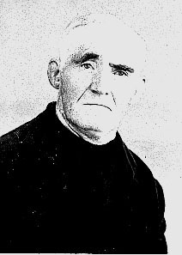
Jean Marie QUÉRÉ né le 26 décembre 1892 à Goulven (29) décédé à Goulven 8 avril 1970

Slide 3
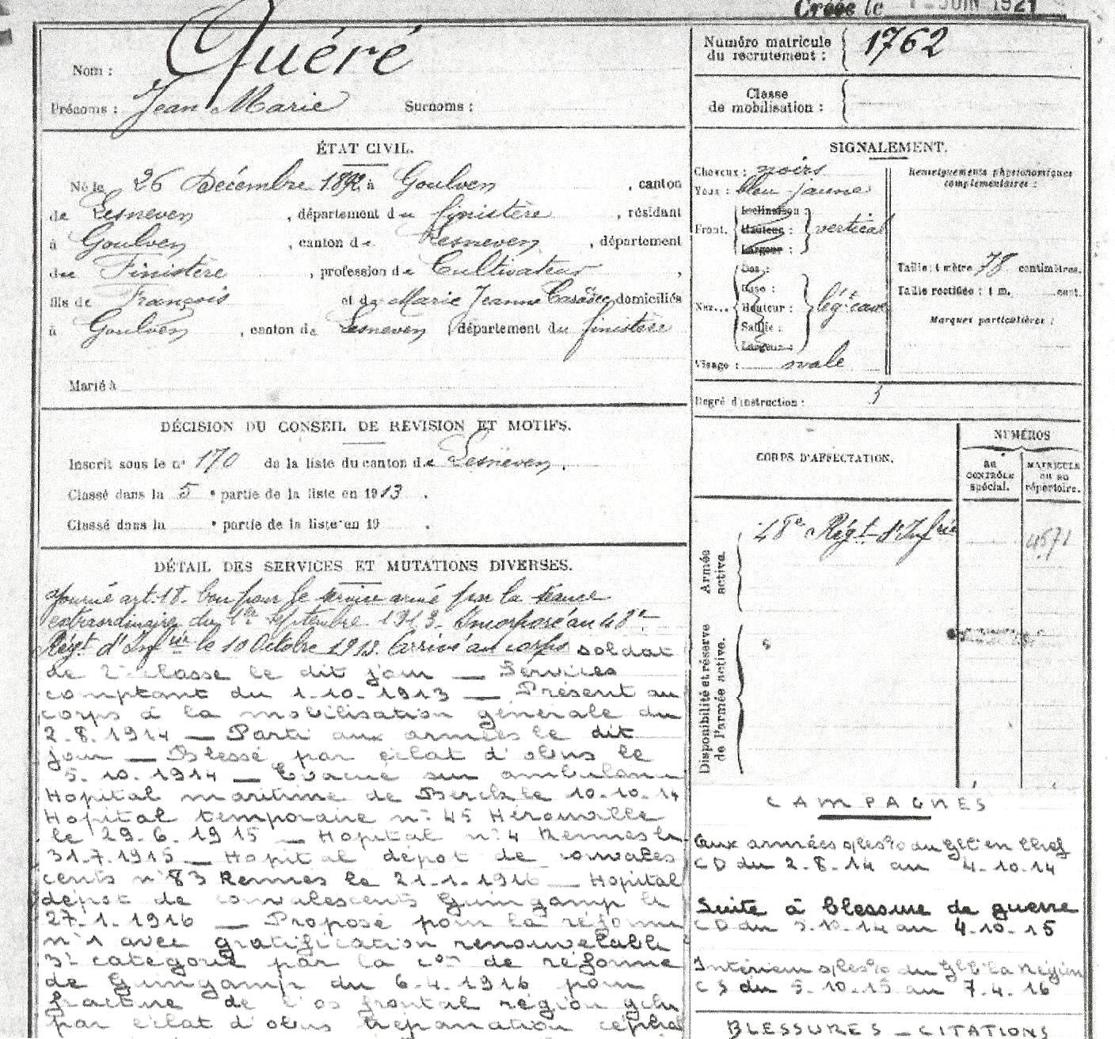
Registre des matricules de Brest année 1912 n° 1762 page 358

Slide 4
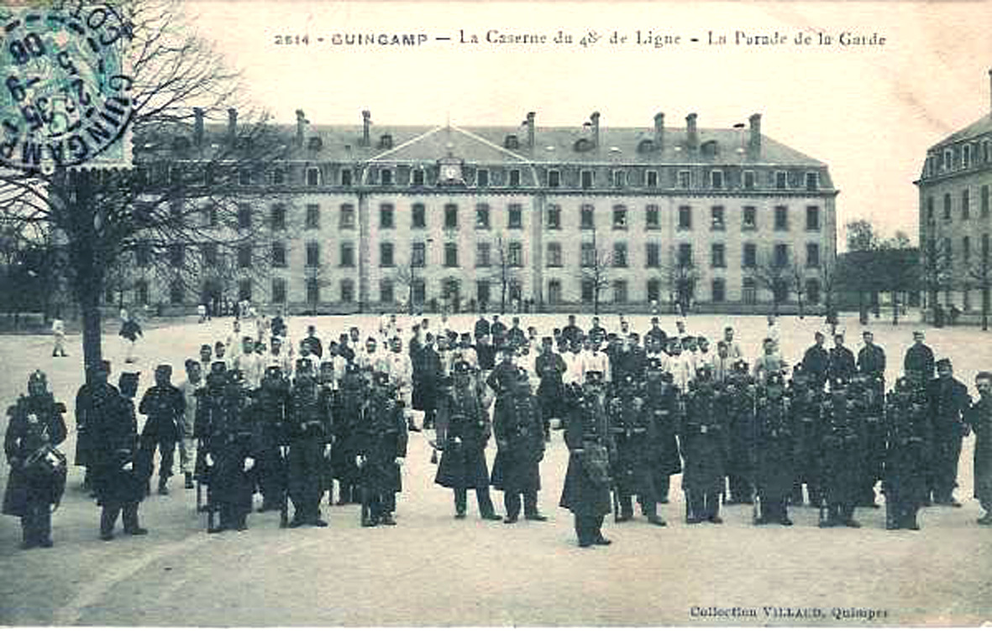
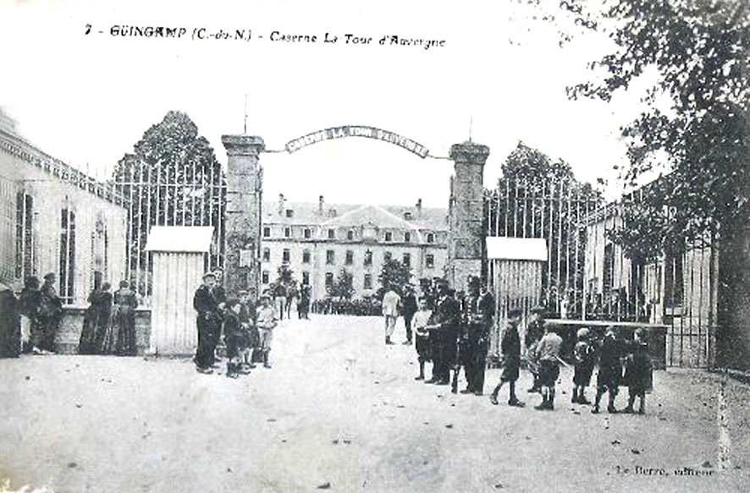
Conseil de révision,
inscrit sous le n° 170 du canton de Lesneven, classé dans la 5e partie de la liste en 1913.
Ajourné art. 18.
Bon pour le service armé par la séance extraordinaire du 1er septembre 1913. Incorporé au 48e Régit. d’infanterie à Guingamp le 10 octobre 1913 (matricule 4671).
Arrivé au corps... soldat de 2e classe le dit jour.
Services comptant
du 01.10.1913.

Slide 5
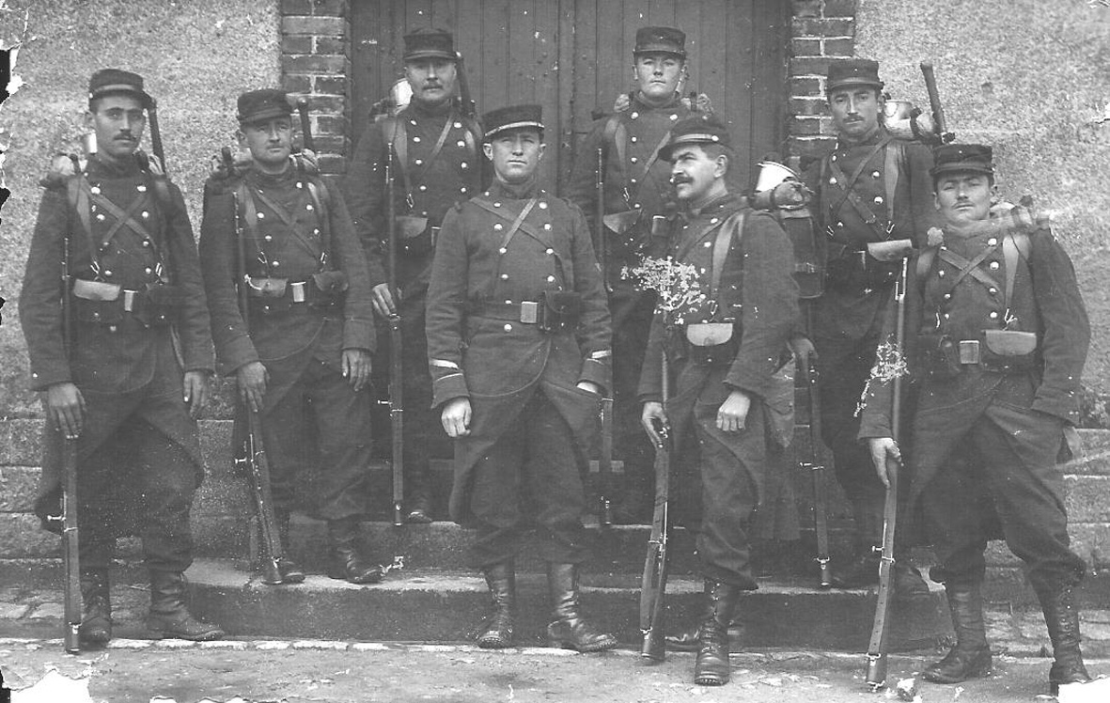
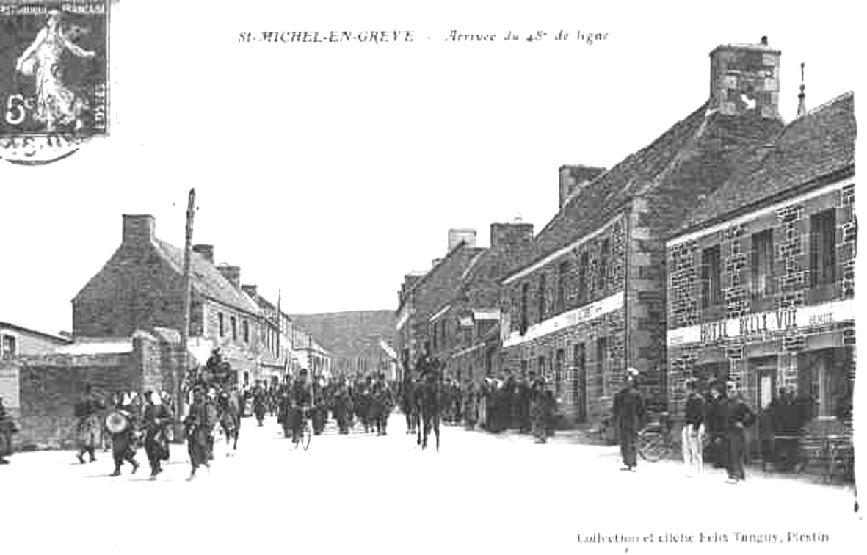
Guingamp
1er à gauche
J-M. QUÉRÉ
faisant ses classes
Le 48è de Guingamp arrivant
à Saint-Michel-en-Grève
pour s’entraîner à tirer
sur la plage

Slide 6
Le 2 août 1914, sous le coup de la lâche agression allemande, la France devait prendre les armes pour se défendre. Le 48e d'infanterie se mobilise à Guingamp. Il était pour les 4/5e composé de Bretons.
Le 5 août, dans la journée, le 48e s'embarque à Guingamp, Il fait partie du 10e corps d'armée, 19e division, 37e brigade.
Le 7 août, il débarque à Vouziers. Il marche à l'ennemi, direction Namur.

Slide 7
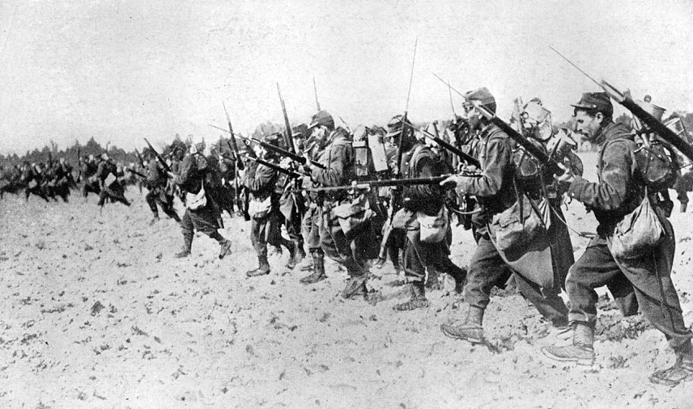
Le 29, au matin, le 48è atteignit Lemé. Là, il faut arrêter l'ennemi. La 19e division fait volte-face. Le 48e est jeté sur lui entre Lemé et Sains-Richaumont (10 kilomètres de Vervins). Combat vif et rapide, d'un engagement soudain au corps à corps presque immédiat.
BATAILLE DE GUISE
(29-30 AOÛT 1914)
17 officiers et 500 hommes tués ou blessés; mais l'ennemi les paie chèrement.
La retraite est ordonnée
La charge du 48è

Slide 8
Participation à BATAILLE DE LA MARNE après ce sera LA COURSE A LA MER
ARTOIS (4 OCTOBRE 1914 - FIN JUILLET 1915)
Le 4 octobre, au soir, nos lignes ont été resserrées devant Arras que nous devons défendre. Sous la lune étincelante et la première gelée de cette nuit d'automne, nous creusons hâtivement des tranchées devant Ficheux ; le 3e bataillon est en face de Boixleux, le 2e entre la route d'Arras et Ficheux. Les mitrailleuses sont en première ligne. Le 1er bataillon est en réserve.
Au jour levant du 5 octobre, l'ennemi attaque avec des forces considérables. Notre artillerie n'a plus d'obus, nous ne pouvons compter que sur nous-mêmes.
C‘est ici que Jean-Marie QUÉRÉ sera blessé

Slide 9
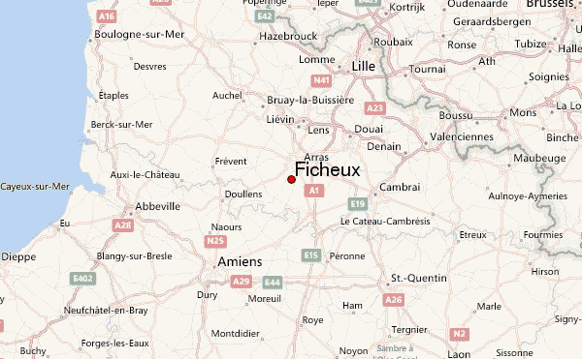

Slide 10
Blessé par éclat d’obus le 05.10.1914, à Ficheux Pas-de-Calais.
évacué sur ambulance, Hôpital maritime de Berck le 10.101914.
Hôpital temporaire n° 45 Hérouville (Calvados) le 29.06.1915.
Hôpital n° 4 de Rennes le 31.07.1915.
Ce qui suit a été copié sur la lettre testament.
- départ de Confolens (Charente) le 23 mars 1915 en convalescence de trois mois pour Goulven .
- départ au dépôt le 31 juin 1915.
- départ à Plestin-les-Grèves Le 7 juillet.
- départ le 31 juillet à Rennes hôpital Vilin.
- lettre testamentaire le 6 septembre 1915.
- opéré le 8 septembre du trépan par M. le chirurgien Dujarrier.
Hôpital dépôt des convalescents n° 83 de Rennes le 21.01.1916.
Hôpital dépôt des convalescents de Guingamp le 27.01.1916
Proposé pour la réforme n° 1 avec gratification renouvelable 3e. catégorie par la commission. de réforme de Guingamp du 06.04.1916 pour fracture de l’os frontal région gauche par éclat d’obu trépanation céphalgus et vertiges persistants.
Renvoyé dans ses foyers et placé dans la position de congé en instance de réforme le 07.04.1916.

Slide 11
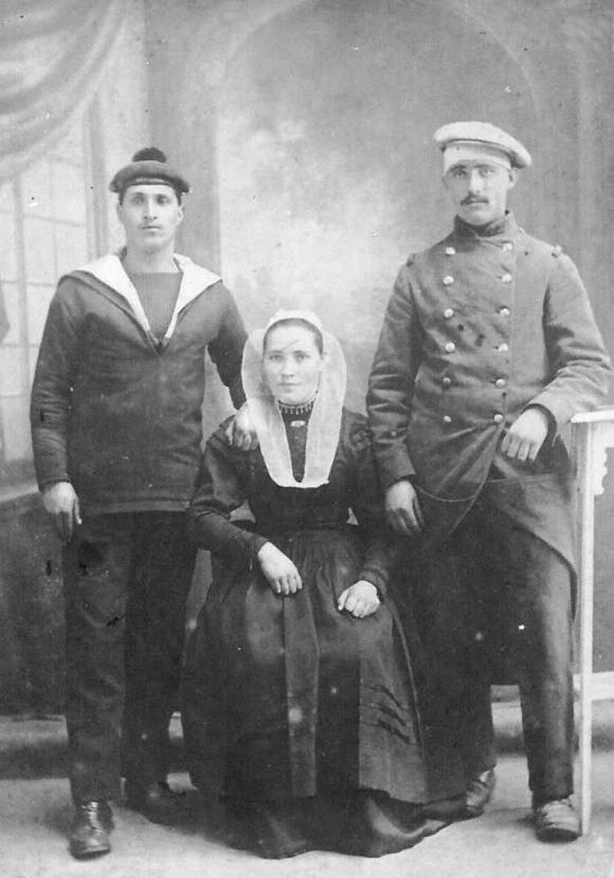
Admis à la réforme n°1 avec gratification renouvelable par Dion. Mel. du 19.06.1916 C dnels. Mells. du 24.06.1916 n°. 09674 / 4 / S G P.
Rayé des contrôles le 25.06.1916. Déjà réformé définitif n° 1 10) 65% 2°) 20° / 0+ 5°) infr. à 10..., les trois imputables soit 75 % permanent par la comon. de réforme de Brest du 23.11.1938 pour :
- 1°) brèche frontale gauche de 3mm. sur 5mm. prothèse plaque d’aluminium.
- 2°) troubles subjectifs céphalées, vertiges, insomnie et troubles de la mémoire.
- 3°) défiguration.
Notification de rejet de pension en ce qui concerne l’augmentation de pension ne peut que bénéficier de la pension de 75% déjà concédé .
Dégagé de toutes obligations militaires le 15.10.1941.
J-M. Quéré avec sa sœur
et son frère marin d’état

Slide 12
Après 1960 :
D.O.M. PD 100% + 17 degès agg. art. 29 + art. 36 et droit 2 ° cat. des blessés craniens pour :
- 1°) épilepsie constatée médicalemnt une à deux crises par mois en relation avec la brèche pariétale.
- 2°) défiguration minime.
- 3°) brèche frontable gauche appareillée avec une plaque d’aluminium dimenssions 6x4mm.
- 4°) éclats métalliques intra-craniens localisés en région frantale gauche un éclat gros comme un pois entouré de nombreux petits éclats du volume d’une tête d’épingle.
- 5°) hemiparésie droite membre supérieur, parésie de tout le membre et en particulier préhension, amyotrophie du membre signe de Rossohimo palmaire.
- 6°) hémiparésie droite membre inférieur, signe de Barré, fatigabilité rapide à la marche.
- 7°) syndrome subjectif des blessés du crane céphalées vertiges, étourdissements, insomnies.
- 8°) cardiopathie invoquée aucun trouble fonctionnel de l’avis même du malade, pouls à 78, bruits du cœur normaux à part un dédoublement intermittent du B 2, cœur radiologiment et électrocardiologiquement normal.

Slide 13
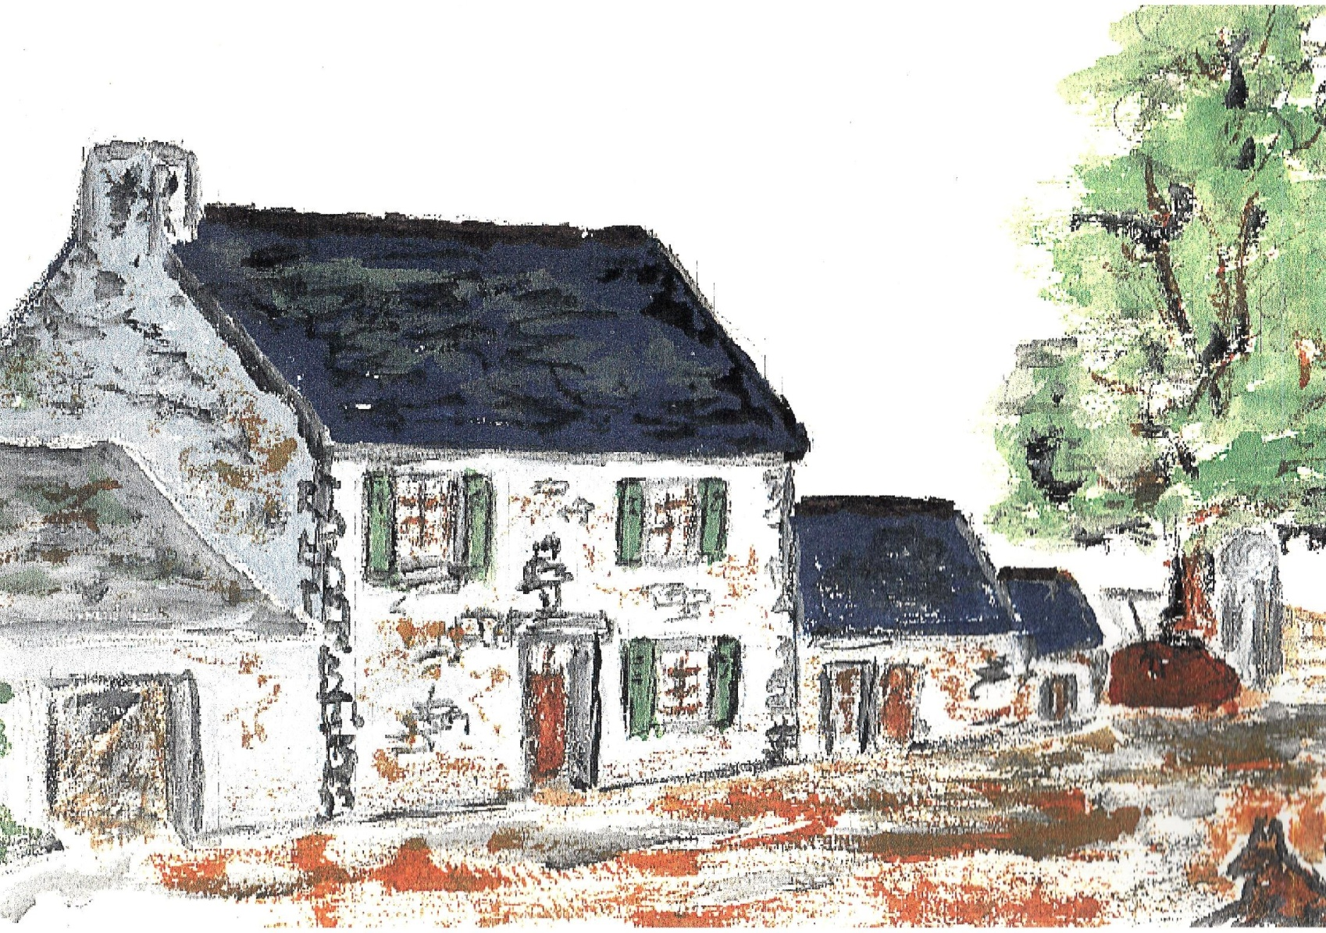
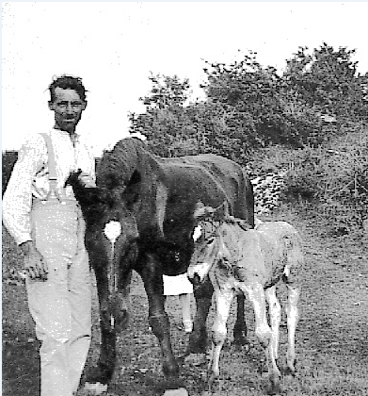
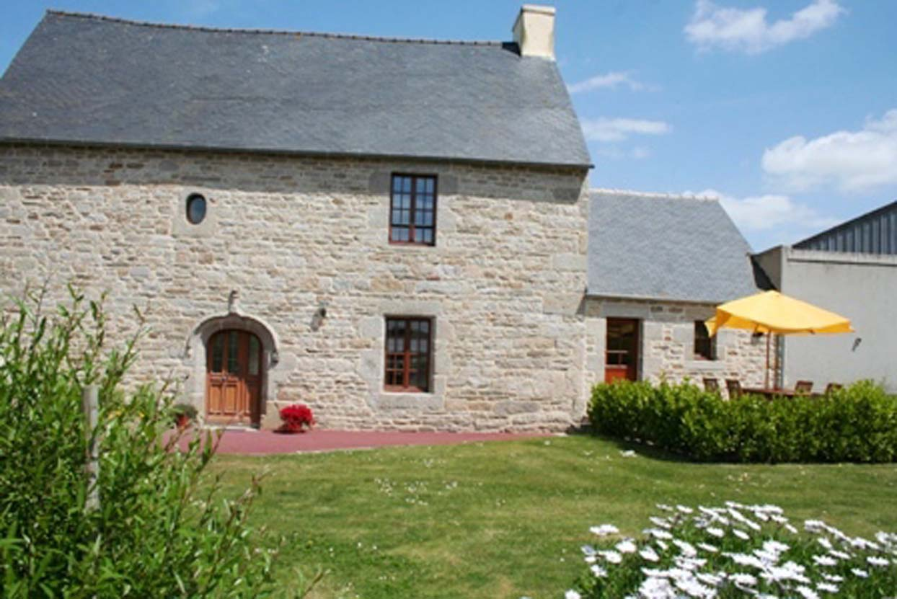
Un prêt et la pension aidant, il achète en 1923 la ferme que louaient ses parents

Slide 14
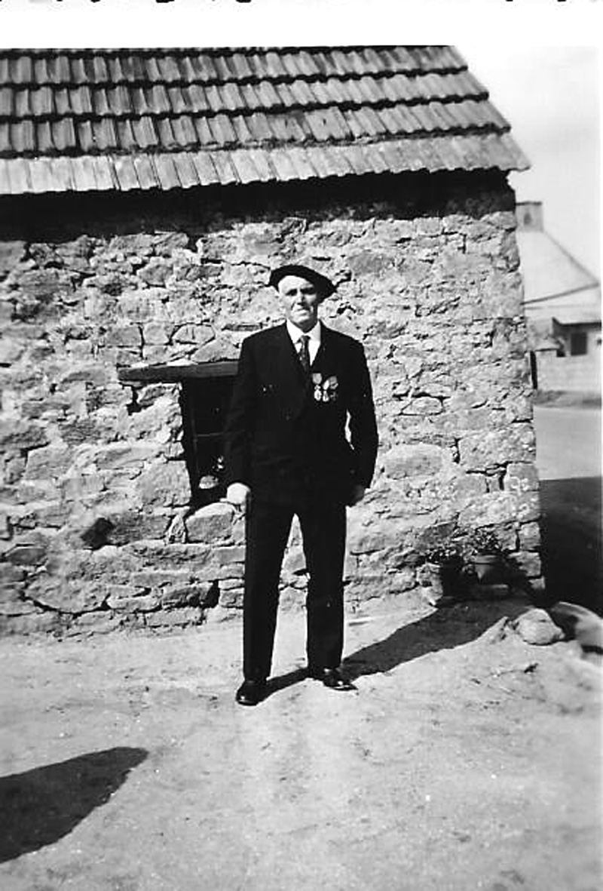
Médaille militaire le 1er juin 1916.
Nommé chevalier de la Légion d’Honneur par décret du 3 janvier 1959.

Slide 15
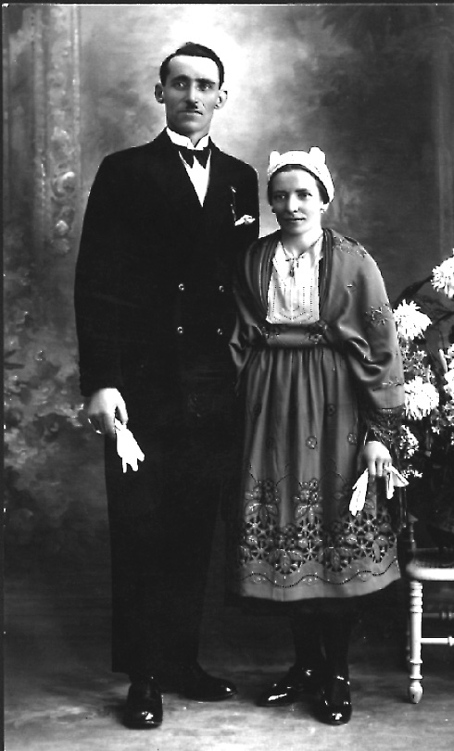
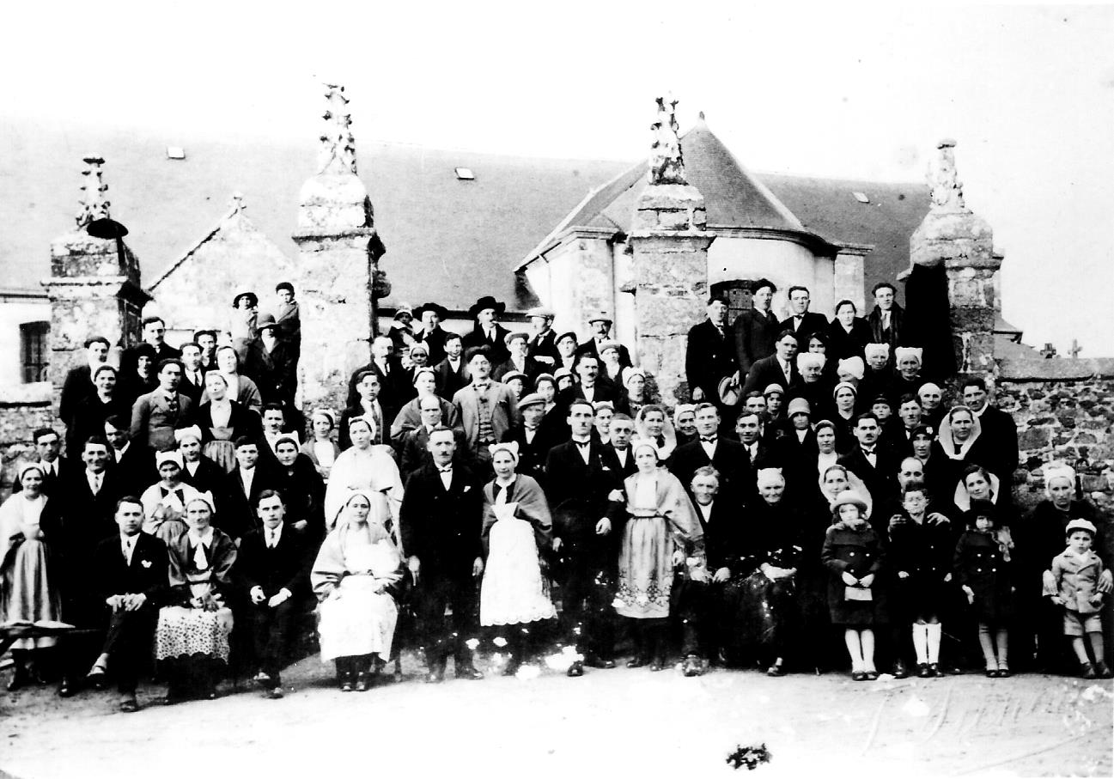
Avec ces éclats qui côtoyaient le cerveau, sa vie fut obsédée par la mort. C’est pour cela qu’à quarante ans il n’était pas marié. Mais puisqu’il vivait encore il décide de chercher une femme. C’est au moment des foins qu’il jette son dévolu sur une voisine de prairie qui faisait aussi les foins.
Le 20 mars 1933, c’est le mariage

Slide 16
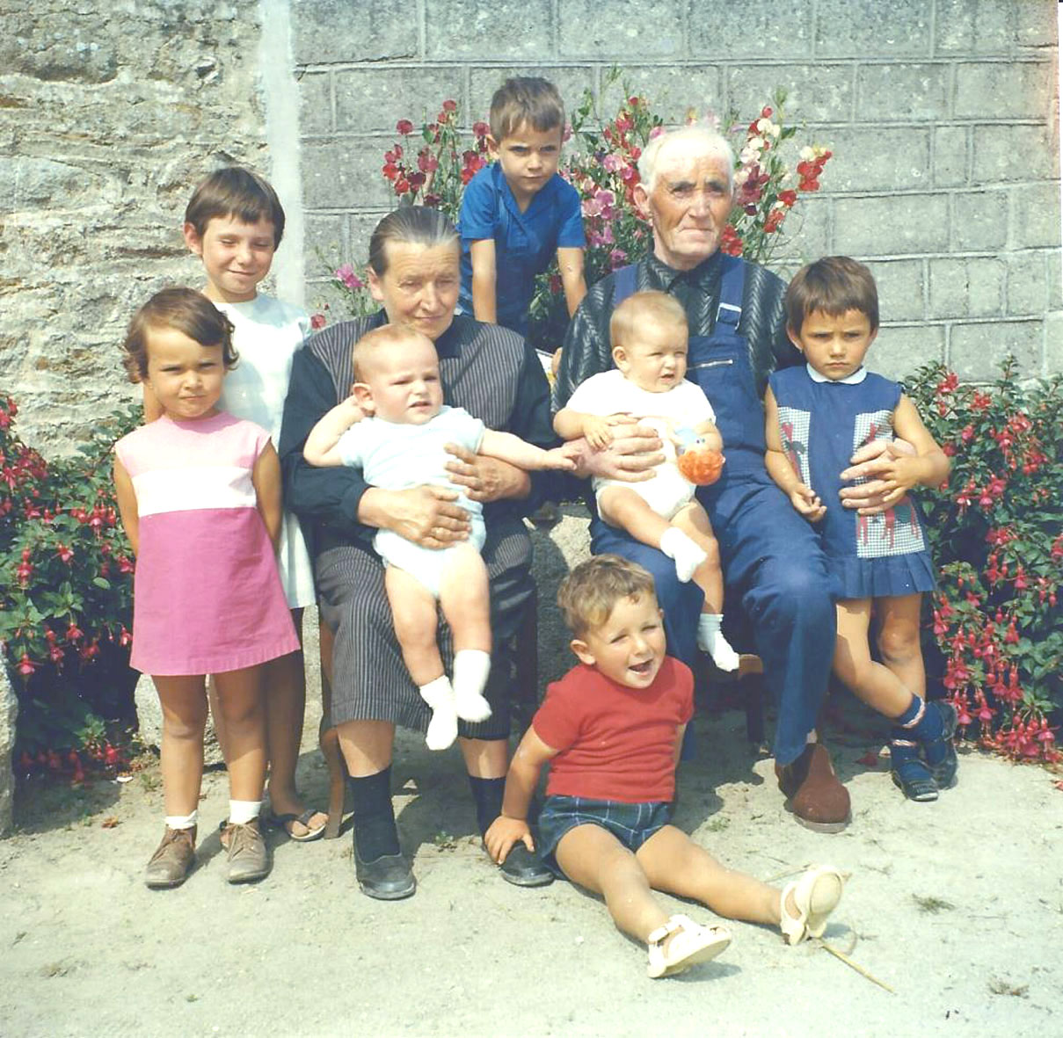
De cette union naîtront 3 enfants. Il disait toujours
« je ne verrais pas grandir mes enfants»
C’est entouré de ses petits enfants,
Que Jean-Marie, mon beau-père,
fini sa vie à Goulven le 8 avril 1970 à 78 ans.
Albert THIRY
nov. 2017

